Slide 1
О реализации национального проекта «Образование» в 2021 году

Slide 2
МУ отдел образования Администрации
МР Стерлитамакский район принимает участие в трех проектах в рамках национального проекта «Образование»
Современная школа
Успех каждого ребенка
Цифровая образовательная среда

Slide 3
Федеральный проект «Современная школа» направлен на обеспечение возможности детям получать качественное общее образование в условиях, отвечающих современным требованиям, независимо от места проживания ребенка, организацию комплексного психолого-педагогического сопровождения участников образовательных отношений, а также обеспечение возможности профессионального развития педагогических работников.
Наименование показателя | План 2021 | Факт 2021 | Краткое описание выполненных мероприятий
Создана (обновлена) материально-техническая база для реализации программ основного общего образования естественно-научной и технологической направленностей и программ дополнительного образования соответствующей направленности путем формирования на базе общеобразовательных организаций центров образования «Точка роста» с целью развития современных компетенций и навыков у обучающихся, а также повышения качества образования, ед. | 6 | 6 | Показатель выполнен. В школах с. Бельское, с. Николаевка, с. Первомайское, с.Покровка, с. Рощинский, д.Чуртан созданы центры «Точка роста». Они оснащены новыми цифровыми лабораториями по физике, химии, биологии, которые используются обучающимися и педагогами на уроках и внеурочной деятельности.

Slide 4
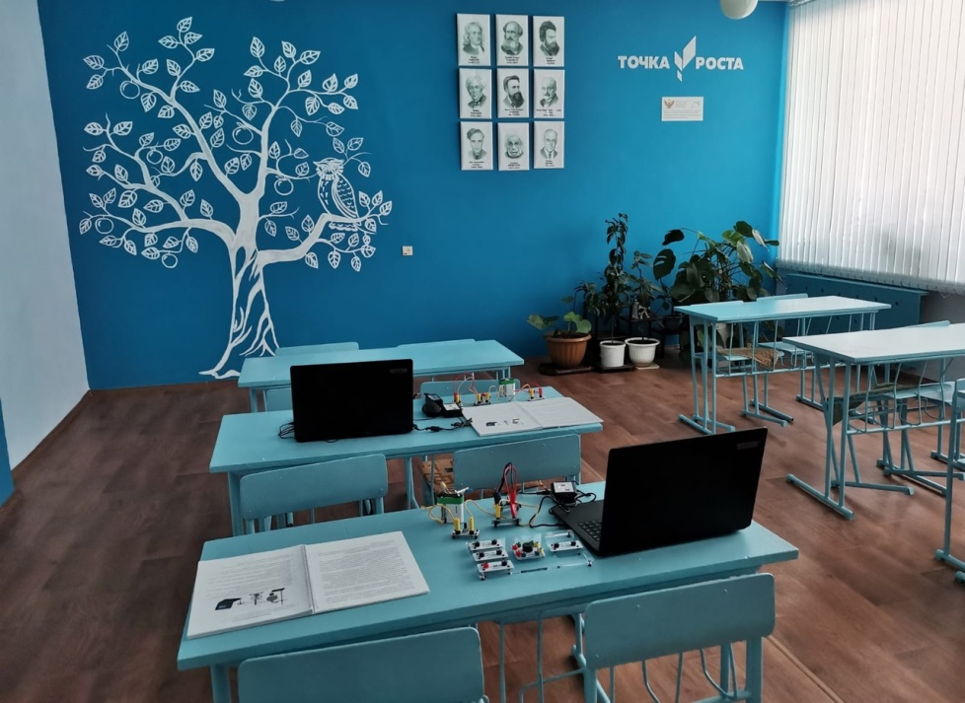
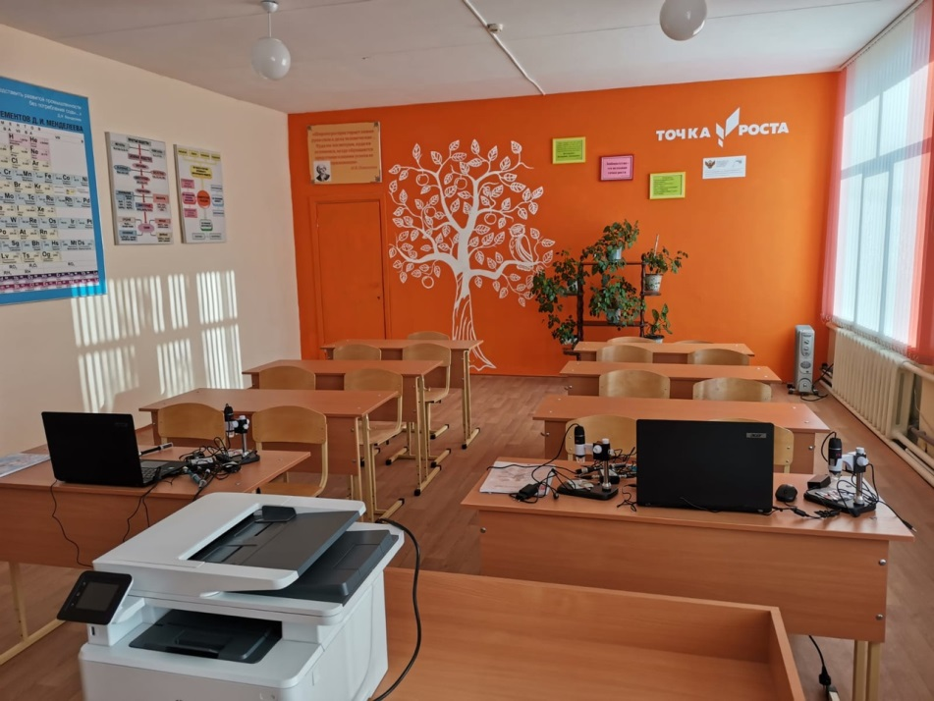
Проект «Современная школа»

Slide 5
Федеральный проект «Успех каждого ребенка» направлен на создание и работу системы выявления, поддержки и развития способностей и талантов детей и молодежи. В рамках проекта ведется работа по обеспечению равного доступа детей к актуальным и востребованным программам дополнительного образования, выявлению талантов каждого ребенка и ранней профориентации обучающихся.
Наименование показателя | План 2021 | Факт 2021 | Краткое описание выполненных мероприятий
Доля детей в возрасте от 5 до 18 лет, охваченных дополнительным образованием, % | 79,8 | 74 | Расчет по информационной системе «Навигатор»
Доля обучающихся по образовательным программам основного и среднего общего образования, охваченных мероприятиями, направленными на раннюю профессиональную ориентацию, в том числе в рамках программы «Билет в будущее», % | 19 | 142 | Согласно квоте, установленной Министерством образования и науки Республики Башкортостан, приказ от 10.09. 2021 № 1808

Slide 6
Наименование показателя | План 2021 | Факт 2021 | Краткое описание выполненных мероприятий
Дети, принявшие участие в открытых онлайн-уроках, реализуемых с учетом опыта цикла открытых уроков «Проектория», направленных на раннюю профориентацию, млн.чел. | 0,0012 | 0,0017 | 1650 чел. приняли участие в онлайн-уроках «Проектория»
В общеобразовательных организациях, расположенных в сельской местности и малых городах, обновлена материально-техническая база для занятий детей физической культурой и спортом, ед. | 3 | 1 | Отремонтирован спортивный зал в МОБУ СОШ с.Бельское
Дети приняли участие в мероприятиях по профессиональной ориентации в рамках реализации проекта «Билет в будущее», тыс.чел. | 0,012 | 0,09 | Согласно квоте, установленной Министерством образования и науки Республики Башкортостан, приказ от 10.09. 2021 № 1808

Slide 7
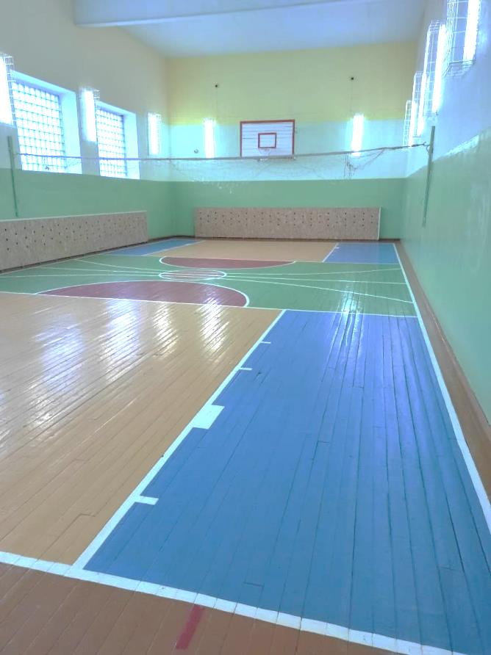
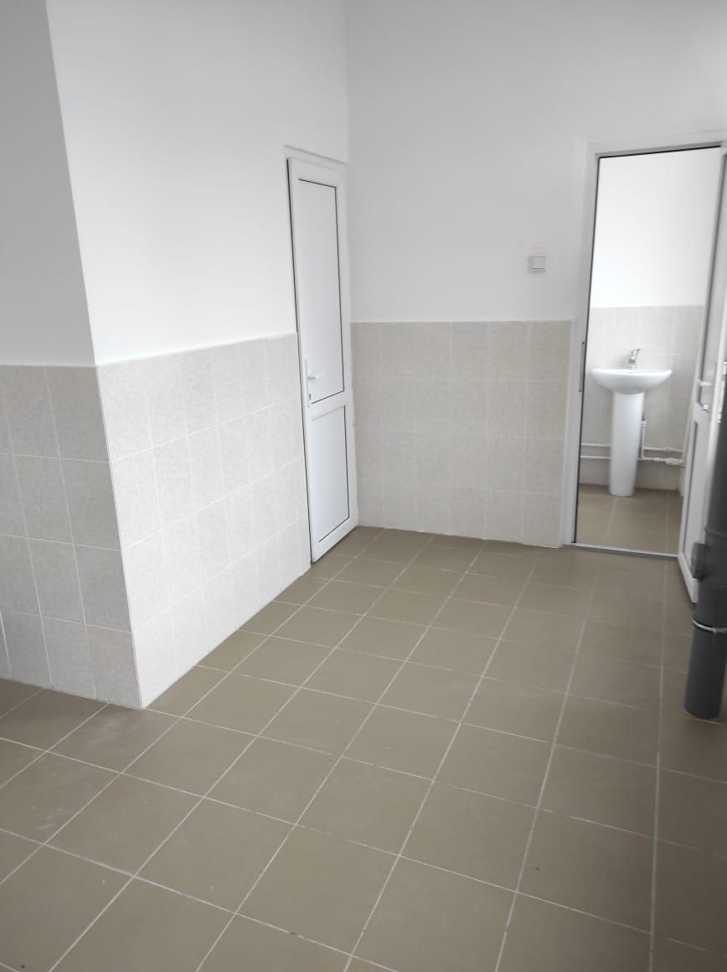
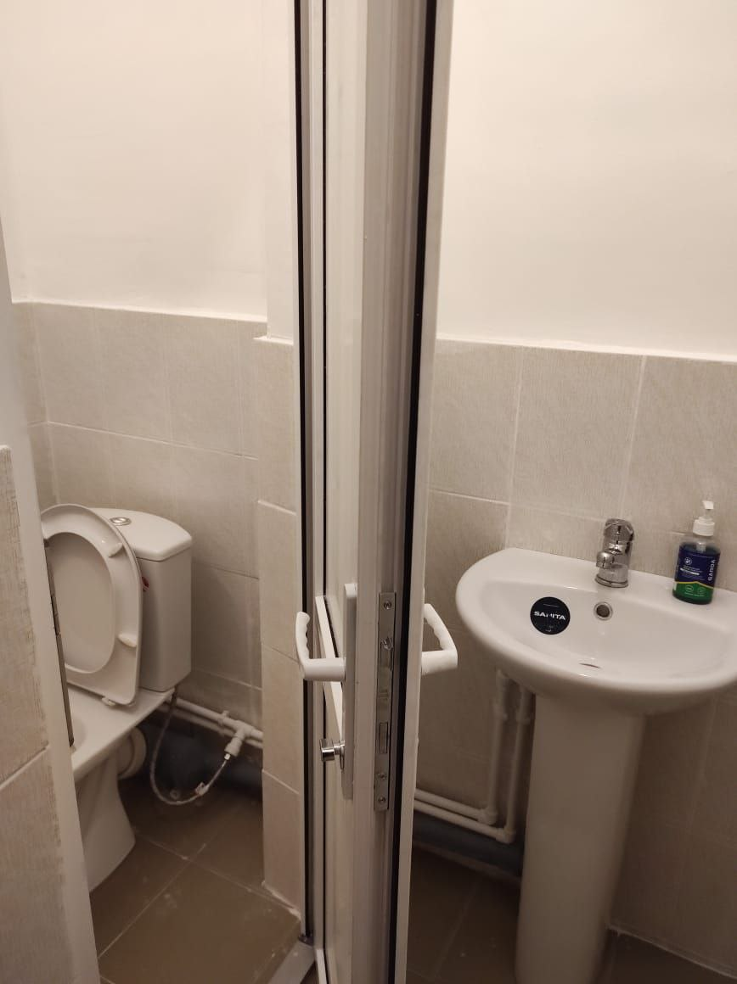
В рамках федерального проекта «Успех каждого ребенка» выполнен капитальный ремонт спортивного зала МОБУ СОШ с. Бельское

Slide 8
Федеральный проект «Цифровая образовательная среда» направлен на создание и внедрение в образовательных организациях цифровой образовательной среды, а также обеспечение реализации цифровой трансформации системы образования. В рамках проекта ведется работа по оснащению организаций современным оборудованием и развитие цифровых сервисов и контента для образовательной деятельности.
Наименование показателя | План 2021 | Факт 2021 | Краткое описание выполненных мероприятий
Доля общеобразовательных организаций, оснащенных в целях внедрения цифровой образовательной среды, % | 27,67 | 17,24 | На момент заключения соглашения учитывались школы с количеством обучающихся более 100 чел. (18 ОУ). В настоящий момент по ЦОС можно оснащать все ОУ, в т.ч. малокомплектные, поэтому показатель не достигнут
Внедрена целевая модель цифровой образовательной среды в общеобразовательных организациях и профессиональных образовательных организациях, ед. | 5 | 5 | По ЦОС оснащены: МОБУ СОШ с. Рощинский, МОБУ СОШ с. Новофедоровское, МОБУ СОШ с. Большой Куганак, МОБУ СОШ с. Первомайское, МОБУ СОШ с. Наумовка

Slide 9
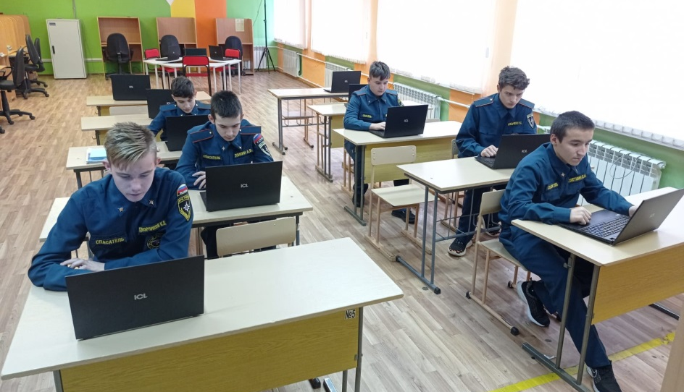
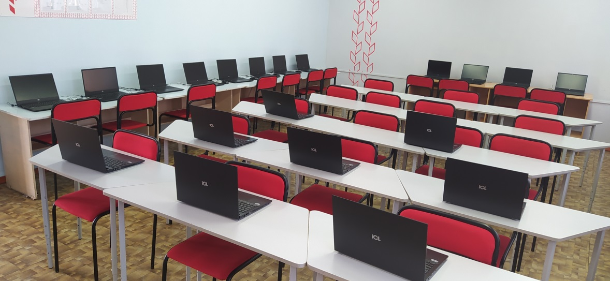
В рамках федерального проекта «Цифровая образовательная среда» школы оснащаются ноутбуками мобильного класса и МФУ

